Slide 1
Инструкция по использованию Microsoft Teams для студентов

Slide 2
Microsoft Teams — это корпоративная платформа, которая включает чат, онлайн-встречи, приложения, обмен и совместную работу над файлами
Назначение MS Teams
Проведение рабочих встреч, совещаний, осуществления оперативной связи.
Предоставление доступа к материалам.
Проведение аудио/видео конференций.
Запись собраний (онлайн мероприятий).
Другие возможности дистанционного взаимодействия.
Организация вебинаров при дистанционном обучении.

Slide 4
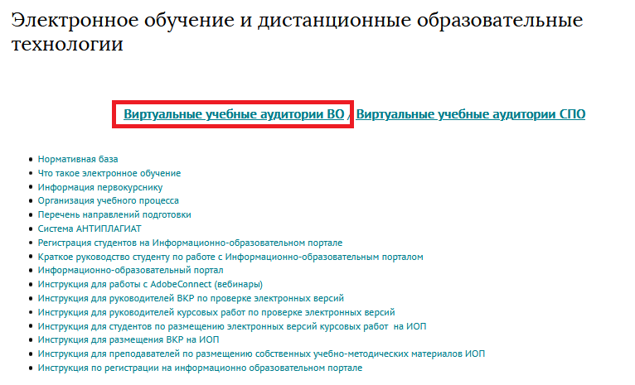

Slide 5
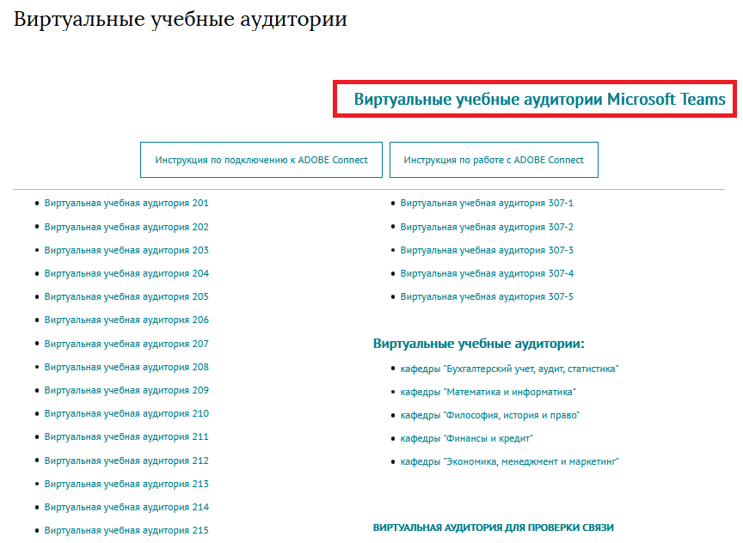

Slide 6
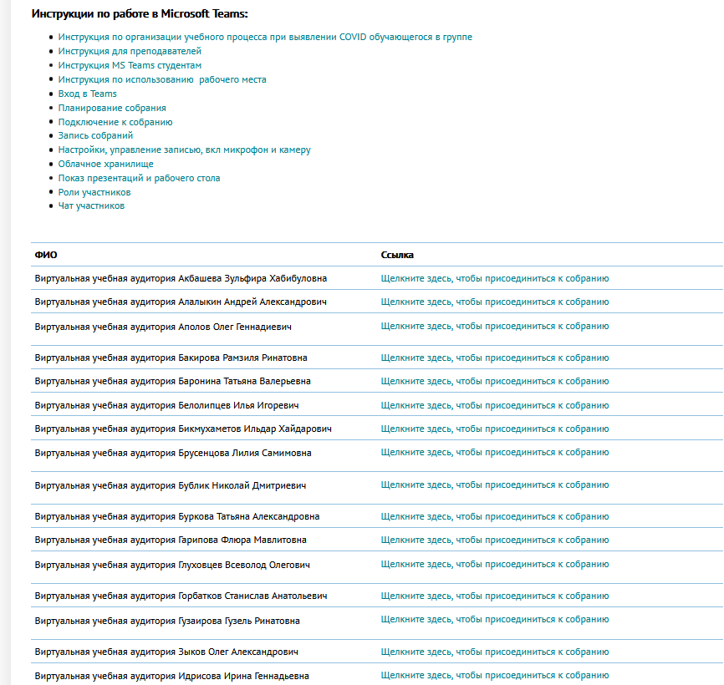

Slide 7
Общие рекомендации и технические требования:
Для стабильной работы рекомендуется использовать последние версии веббраузеров Google Chrome, Microsoft Edge и др.
Проверьте ваши видео- и звуковое оборудование, с которого вы планируете участвовать в трансляции (убедитесь в том, что настройки вашего устройства позволяют принимать и передавать аудио- и видео).
Подключитесь заранее к мероприятию, проверьте работу устройств в клиентском приложении MS Teams.
Ссылки на подключение к занятию доступны на сайте в разделе Виртуальные учебные аудитории ВО.

Slide 8
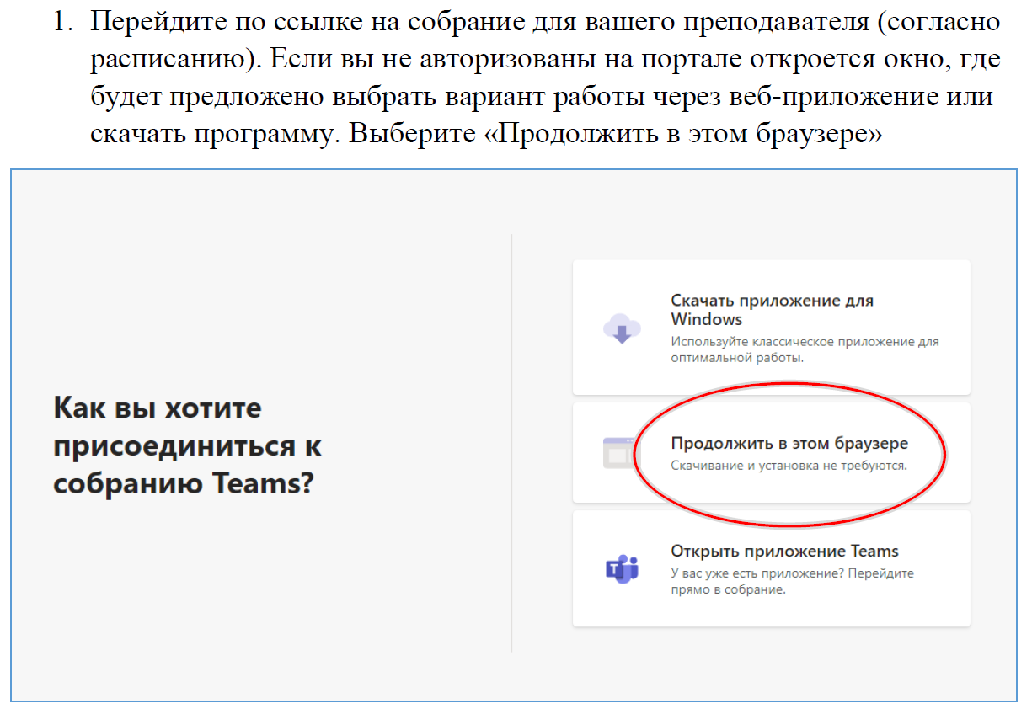

Slide 9
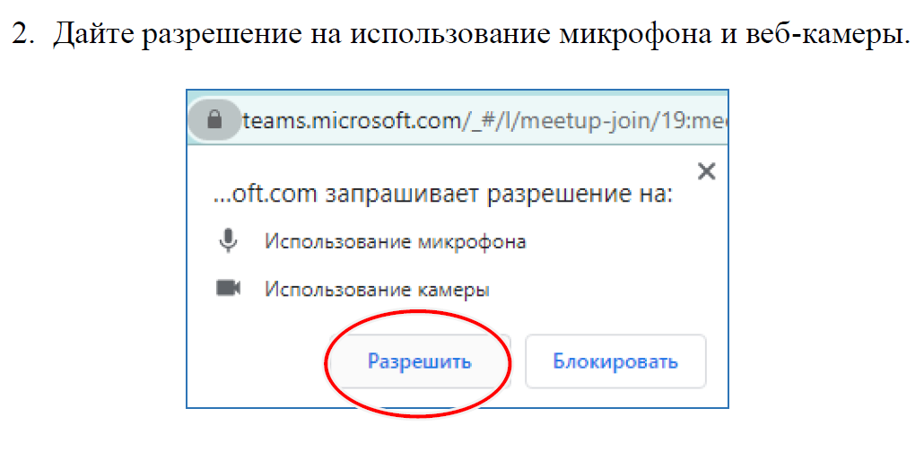

Slide 10
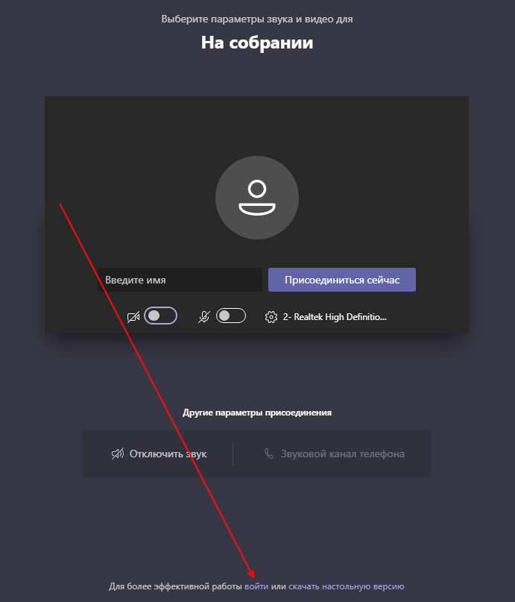

Slide 11
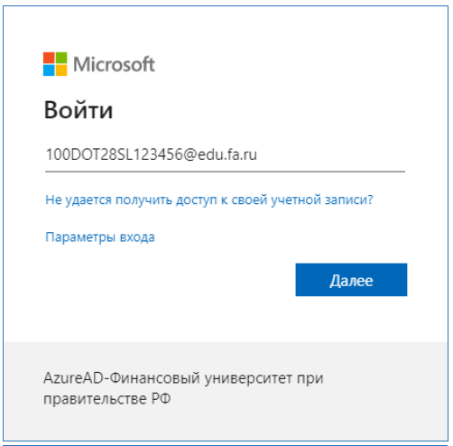
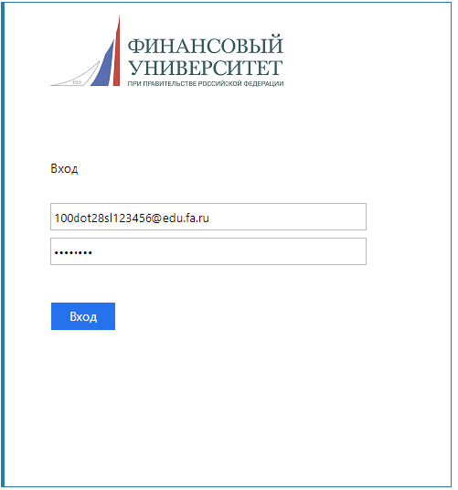

Slide 12
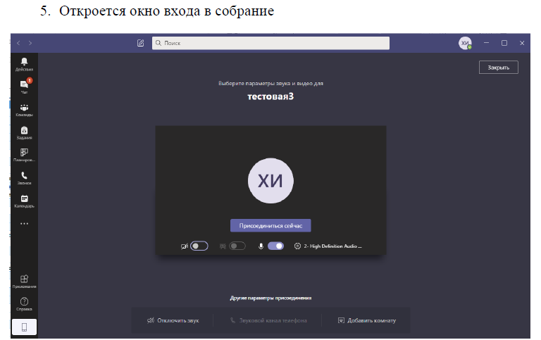

Slide 14
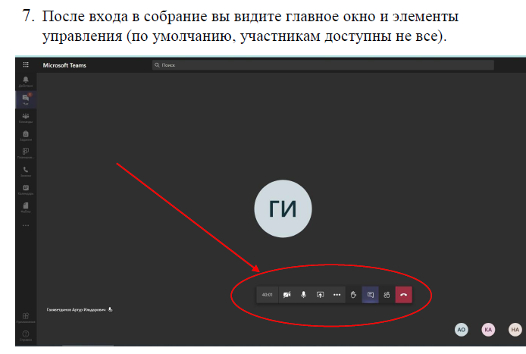

Slide 15
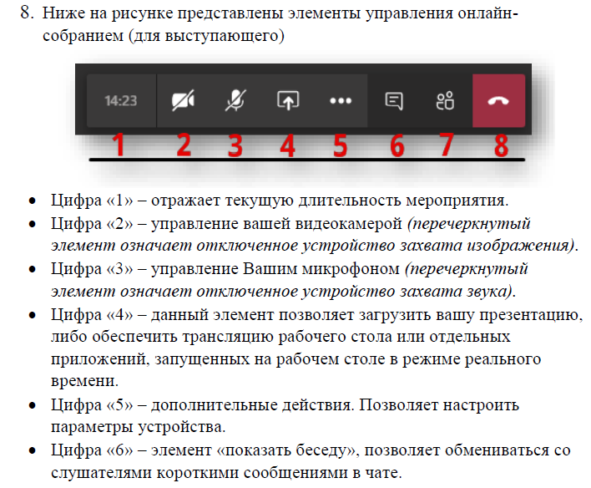

Slide 16
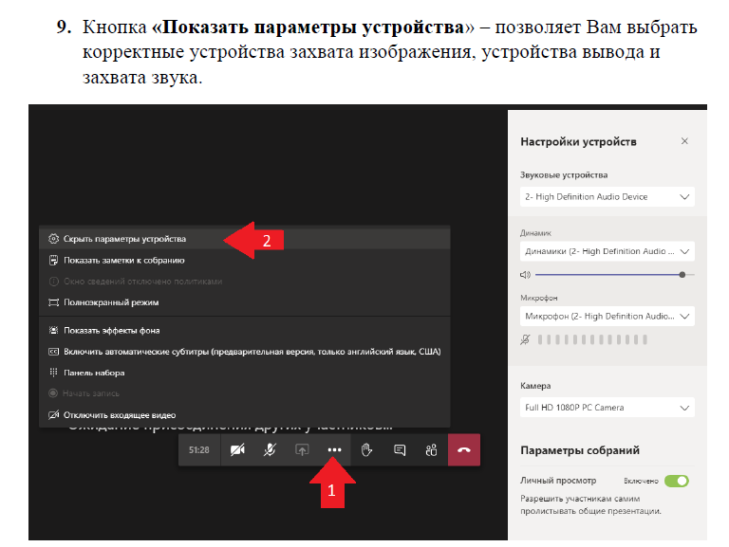

Slide 17
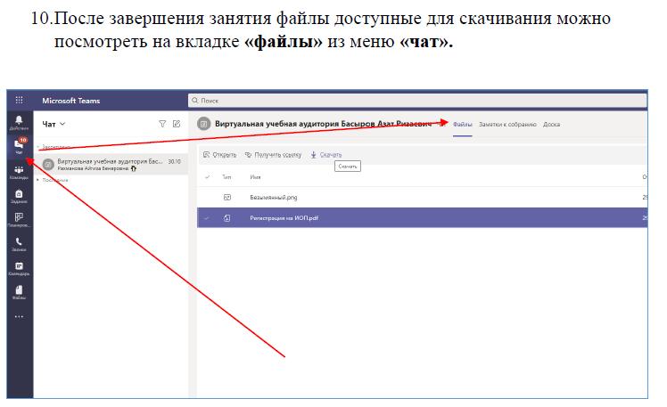

Slide 18
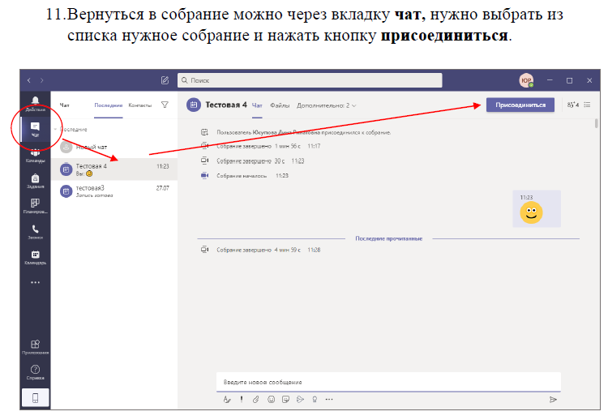

Slide 19
В случае возникновения проблем с доступом на платформу MS Teams обращайтесь в группу организации ДО

